Slide 1

Понятие вектора.
Равенство векторов.

Slide 2

Векторы в математике и физике
Многие физические величины, например сила, перемещение материальной точки, скорость, характеризуется не только своим числовым значением, но и направлением в пространстве. Такие физические величины называются векторными величинами(или коротко векторами).

Slide 3

Как институт без ректора,
Так геометрия без вектора!
•В 19 веке параллельно с теорией систем линейных уравнений развивалась теория векторов. Направленные отрезки использовал Жан Робер АРГАН (Argand, 1768-1822, швейцарский математик. Эти отрезки Арган обозначал символами а ,в .
• Одним из основателей теории векторов считается Август Фердинанд Мебиус (1790-1868, немецкий математик), он обозначал отрезок с началом в точке А и концом в точке В символом АВ.
• Термин «вектор» ввел Вильям Роуэн Гамильтон (1805-1865, директор астрономической обсерватории Дублинского университета и президент Ирландской Академии наук) приблизительно в 1845 году. Символ [а,в] для обозначения векторного произведения ввел немецкий математик и физик Герман Грасман (1809-1877).

Slide 4

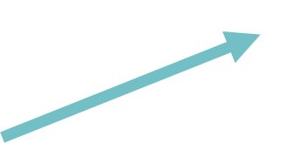



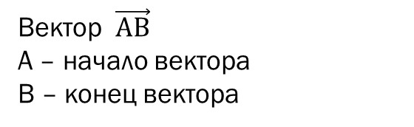
Отрезок, для которого указано, какая из его граничных точек считается началом, а какая - концом, называется направленным отрезком или вектором
$$\vec{DN}$$
Вектор $\vec{АВ}$
А – начало вектора
В – конец вектора

Slide 5

Назвать все изображенные векторы
R
E
D
C
S
M
A
K

Slide 6

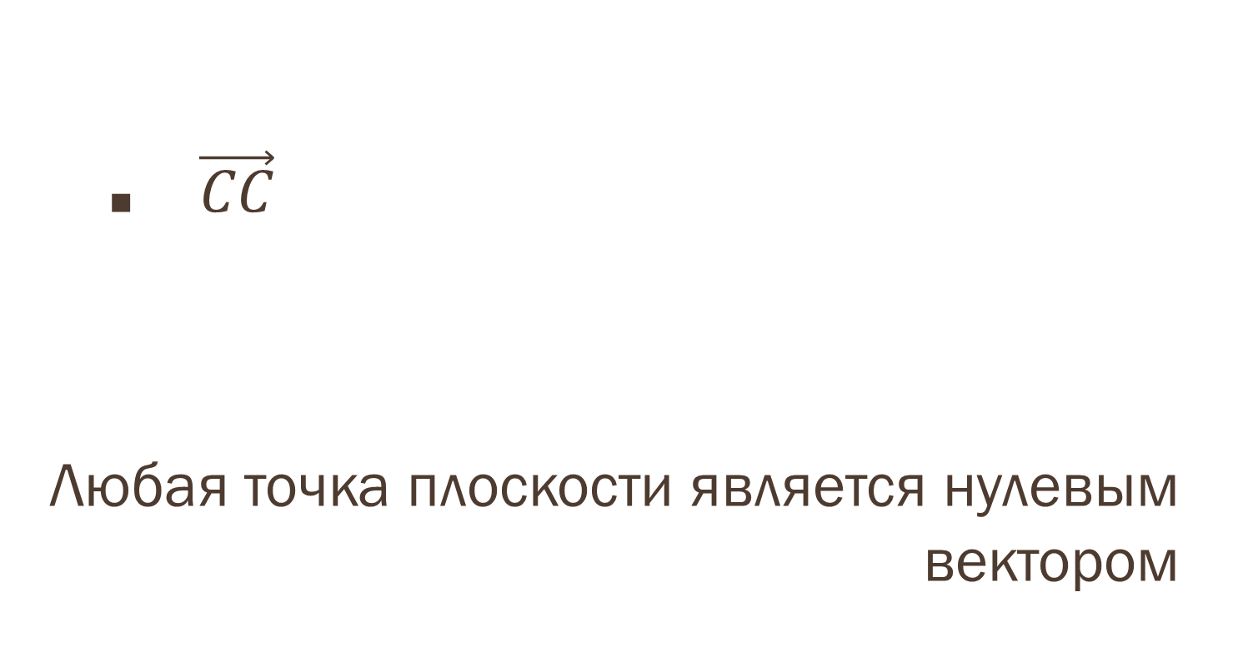
Любая точка плоскости является нулевым вектором
. $\vec{CC}$
Любая точка плоскости является нулевым вектором

Slide 7


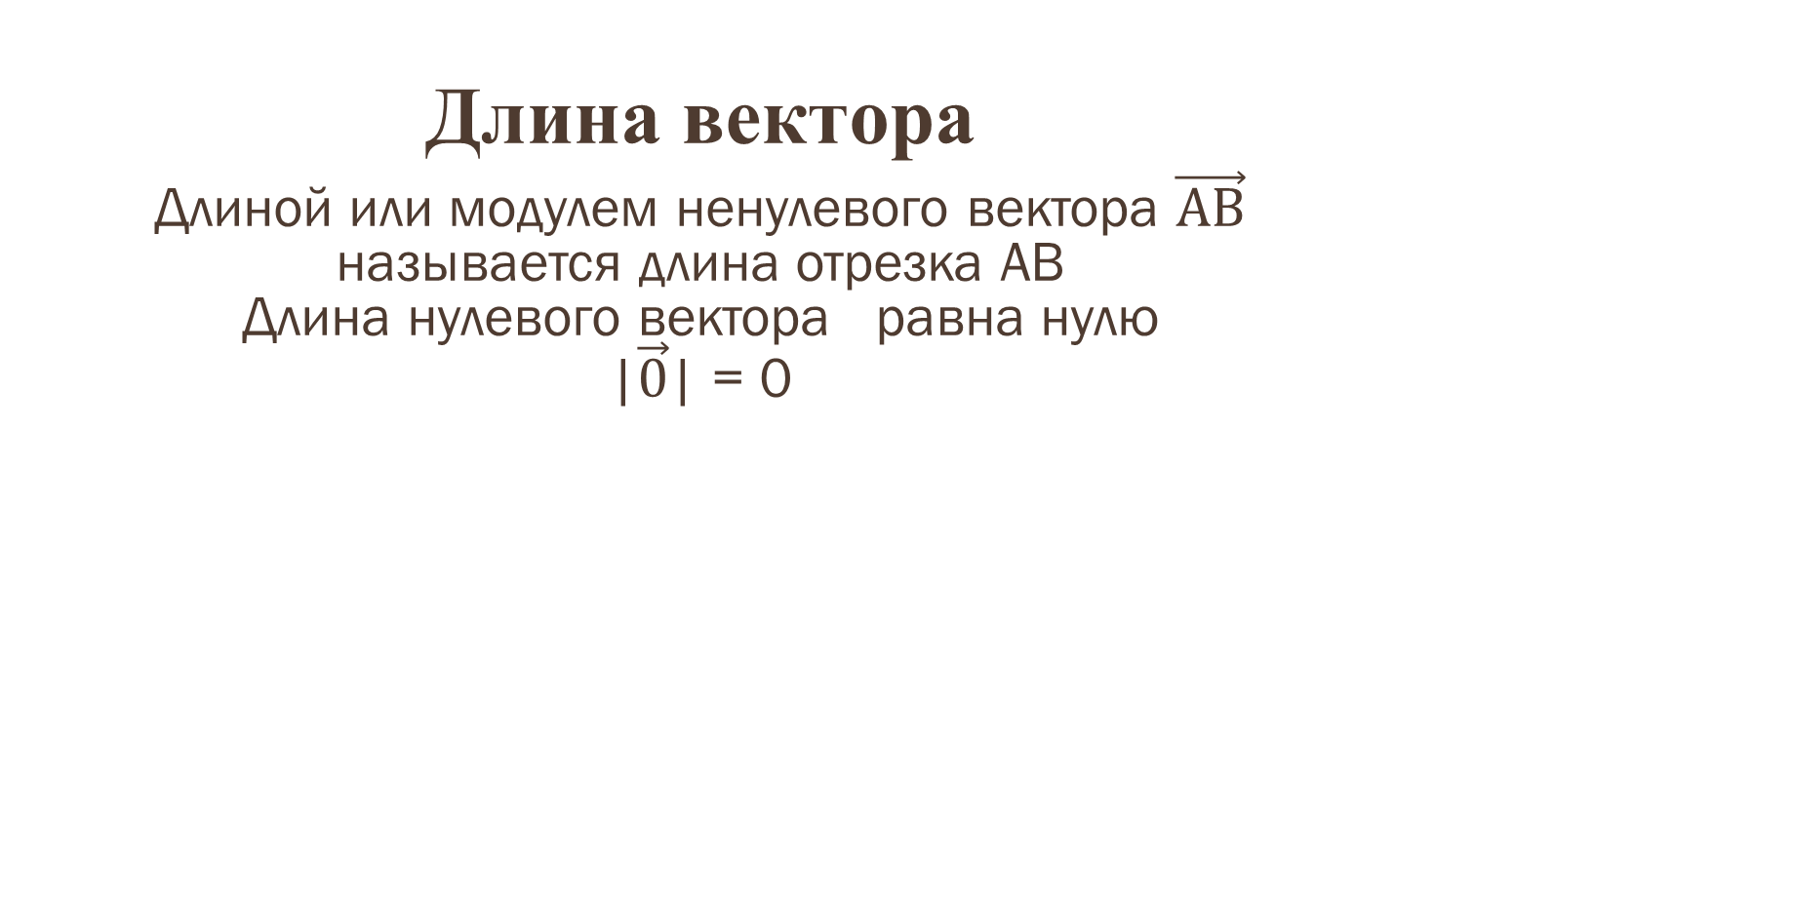
Длина вектора
Длиной или модулем ненулевого вектора $\vec{АВ}$
называется длина отрезка АВ
Длина нулевого вектора равна нулю |$\vec{0}$| = 0
N
C
$$\vec{f}$$

Slide 8
Ненулевые векторы называются коллинеарными, если они лежат либо на одной прямой, либо на параллельных прямых

Slide 9
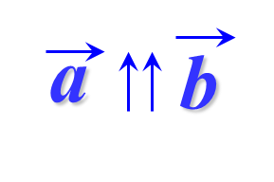
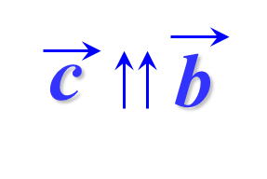
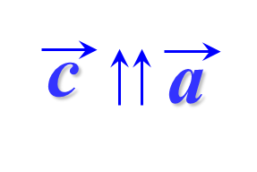
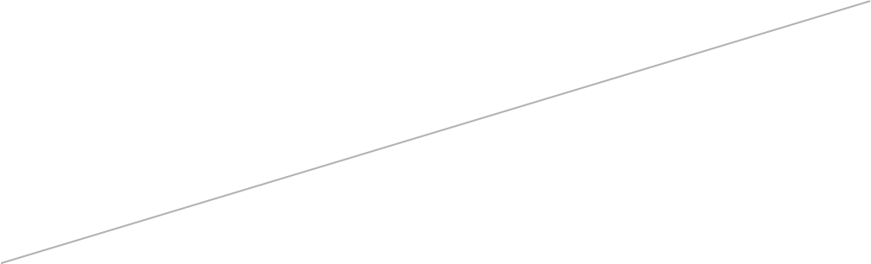
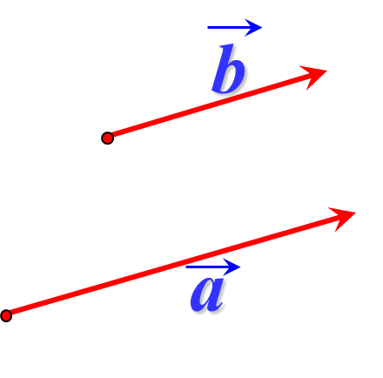
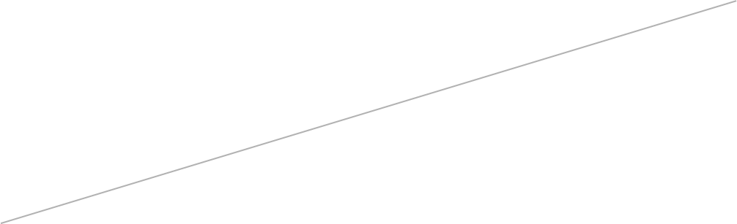
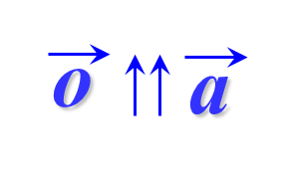
Два ненулевых вектора называются коллинеарными, если они лежат на одной прямой или на параллельных прямых.
c
Нулевой вектор считается коллинеарным, сонаправленным с любым вектором.

Slide 10

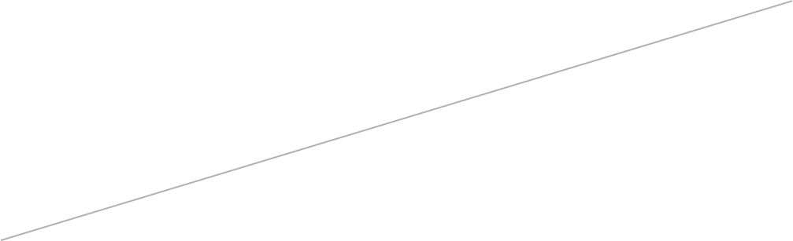
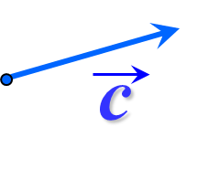
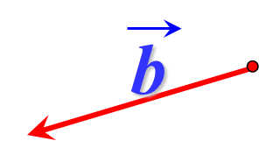
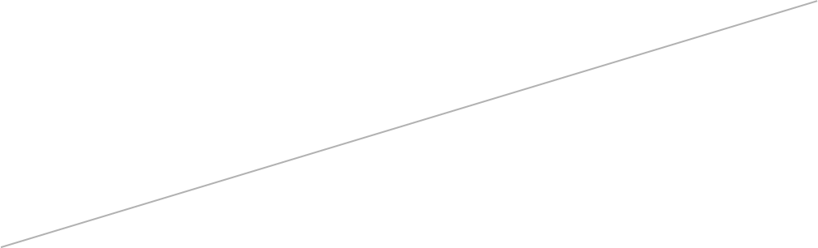
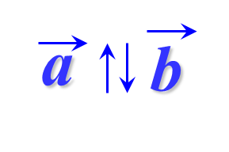
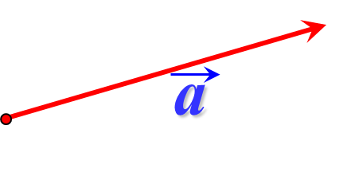

Два ненулевых вектора называются коллинеарными, если они лежат на одной прямой или на параллельных прямых.

Slide 11

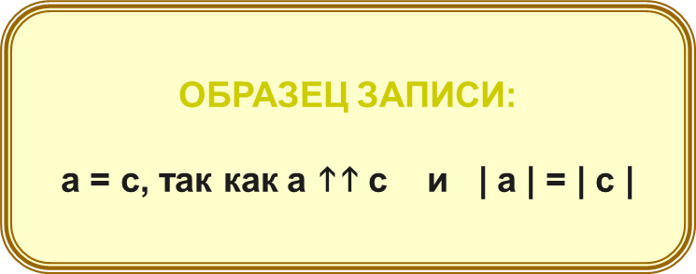
ВЕКТОРЫ НАЗЫВАЮТСЯ РАВНЫМИ, ЕСЛИ ОНИ СОНАПРАВЛЕНЫ И ИХ ДЛИНЫ РАВНЫ.

Slide 12
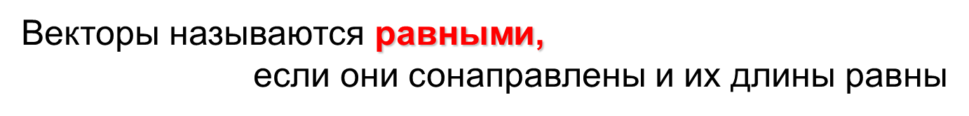
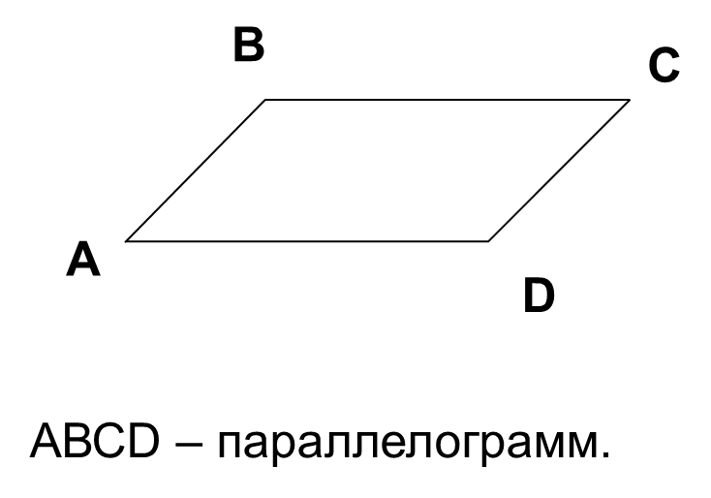
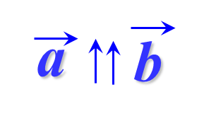
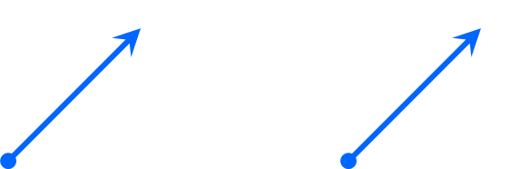
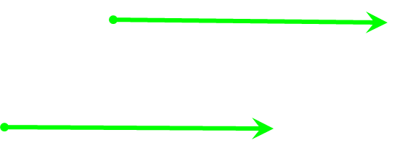
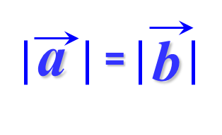
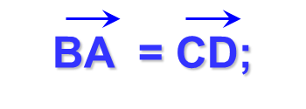
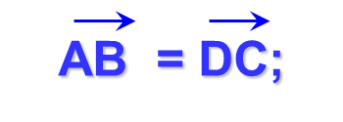
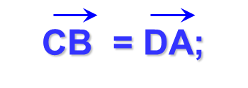
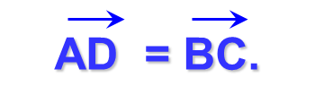
О

Slide 13

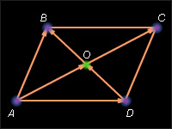
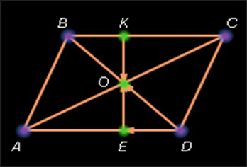
А) Укажите на рисунке сонапрвленные, противоположно направленные, равные вектора;
Б) Укажите на рисунке векторы, длины которых равны. Равны ли при этом сами векторы?

Slide 14
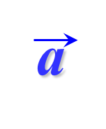
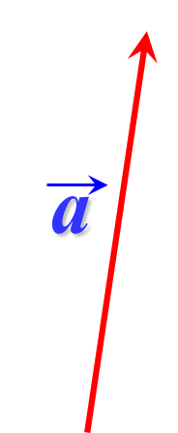
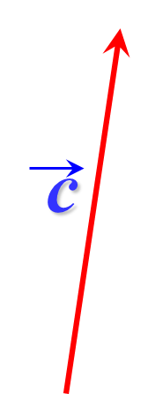

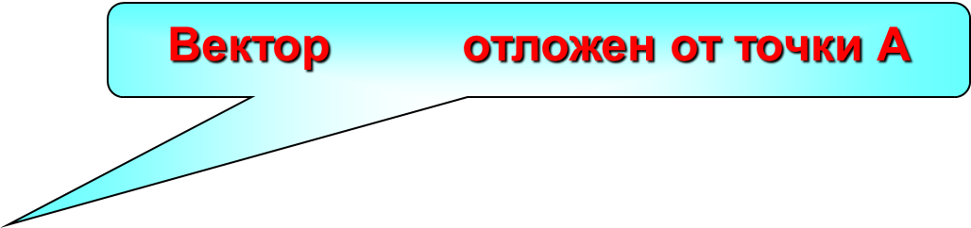
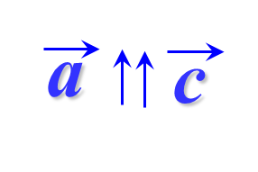
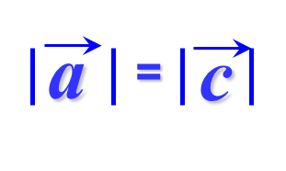

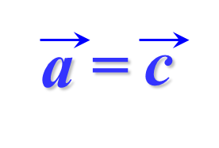
Если точка А – начало вектора , то говорят, что
вектор отложен от точки А.
От любой точки М можно отложить вектор, равный данному вектору, и притом только один.
B

Slide 15
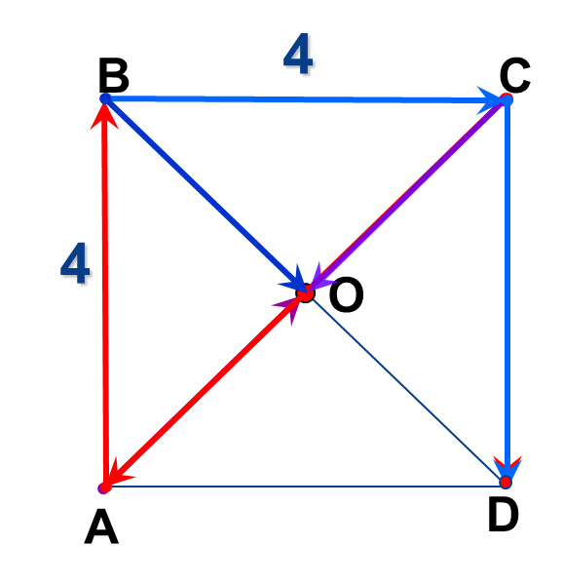
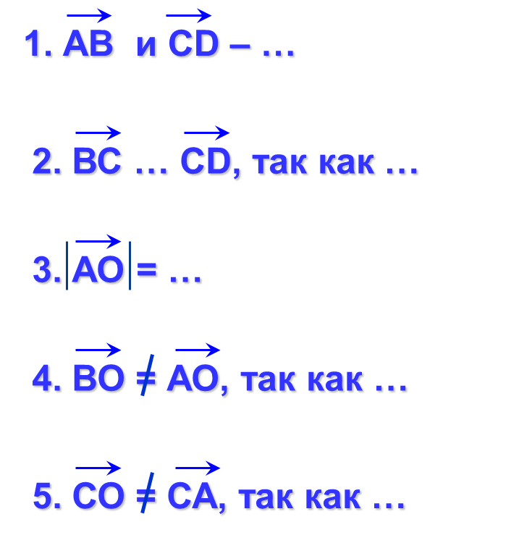
Задание:
АВСD – квадрат, АВ = 4. Заполните пропуски:

Slide 16

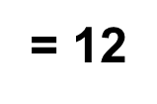
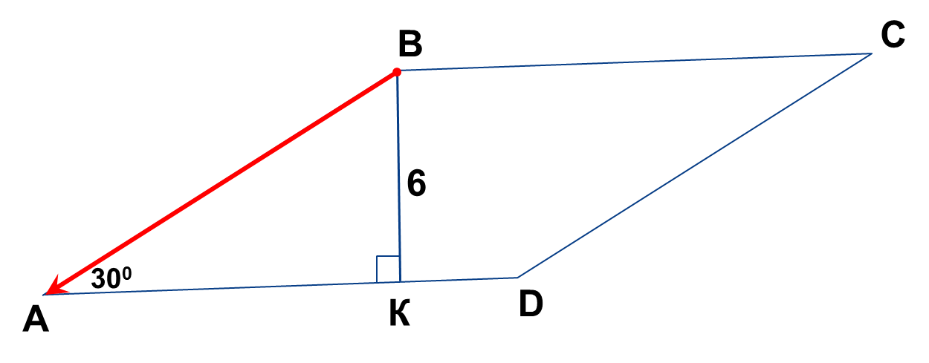
Задание 2: АВСD – параллелограмм. По данным рисунка найти

Slide 17
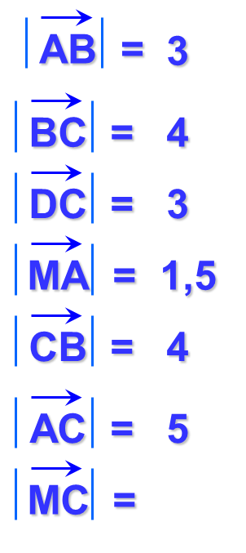
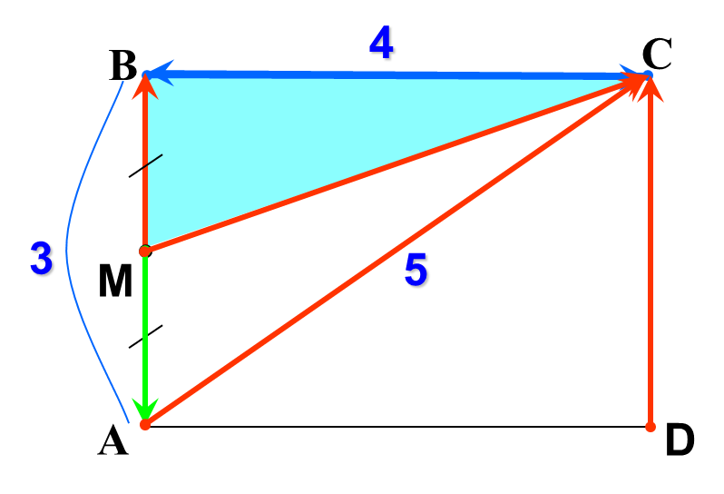
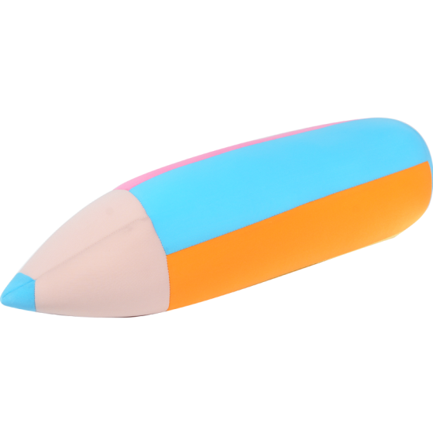
№ 745 В прямоугольнике АВСD АВ=3см, ВС=4см, точка М – середина стороны АВ. Найдите длины векторов.

Slide 18
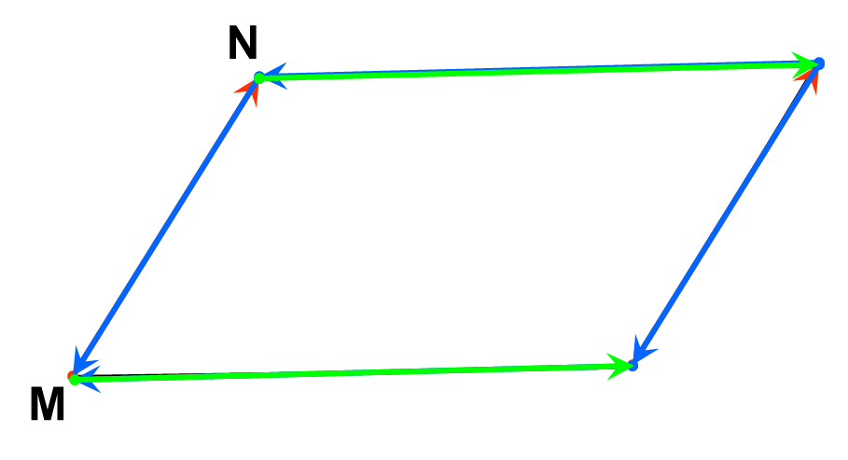


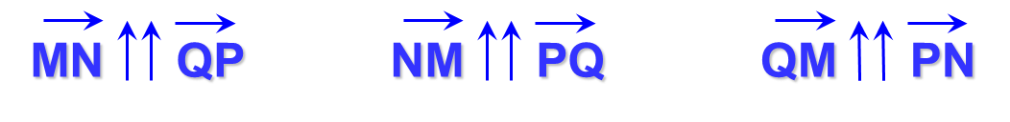
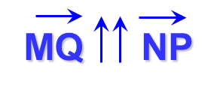
№ 747 Укажите пары коллинеарных
(сонаправленных) векторов, которые определяются сторонами параллелограмма MNPQ.

Slide 19
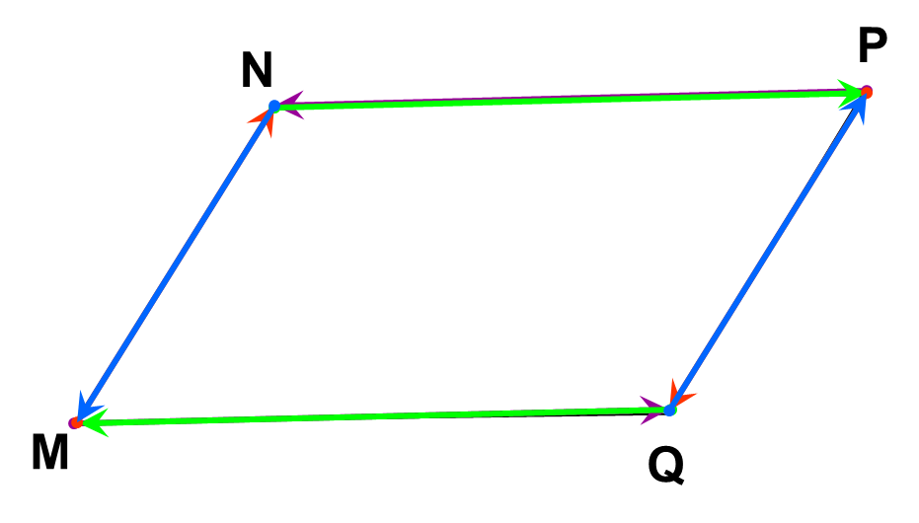
№ 747 Укажите пары коллинеарных
(противоположнонаправленных) векторов, которые определяются сторонами параллелограмма MNPQ.

Slide 20
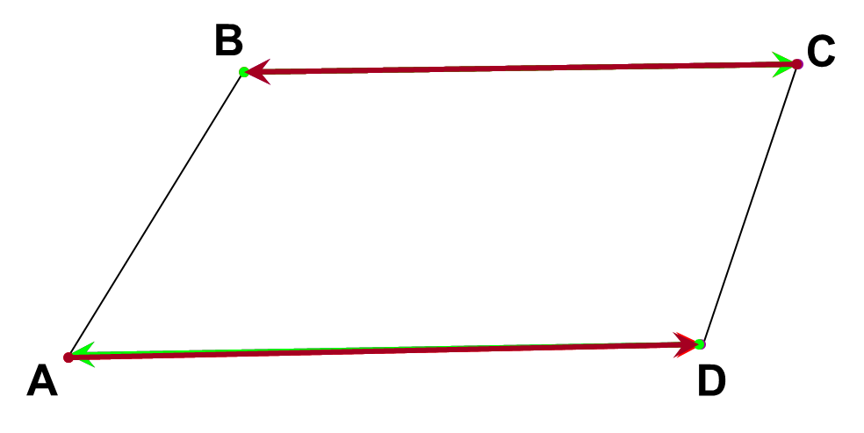

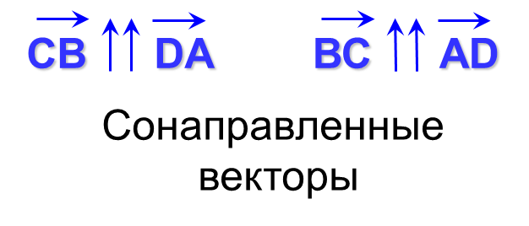

№ 747 Укажите пары коллинеарных
(сонаправленных) векторов, которые определяются сторонами трапеции АВСD с основаниями AD и BC.

Slide 21


№ 747 Укажите пары коллинеарных
векторов, которые определяются сторонами треугольника FGH.

Slide 22

Задание:
Вектором называется …. Векторы и называются одинаково направленными, если лучи АВ и CD … . Векторы и называеются …, если лучи АВ и CD лежат в разных полуплоскостях относительно прямой АС и параллельны или лежат на одной прямой. Абсолютной величиной (или модулем) называется… . Вектор, начала которого совпадает с его концом, называется … . равные векторы имеют … направление и равные … . Если векторы имеют противоположное направления и равные модули, то они называются … .

Slide 23


В трапеции ABCD укажите пару противоположно направленных векторов.

Slide 24


Домашнее задание: № 740(б), 749.
Спасибо за внимание!

